Slide 1
Generalforsamling
Prime Office A/S
Den 20. april 2022 kl. 14.00
Aros Kunstmuseum
8000 Aarhus C

Slide 2
Dagsorden
Valg af dirigent og referent.
Bestyrelsens beretning v/bestyrelsesformand Flemming Lindeløv.
Fremlæggelse af årsregnskab v/ adm. direktør Mogens V. Møller.
Fordeling af årets overskud eller underskud efter forslag fra bestyrelsen.
Fremlæggelse af og vejledende afstemning om selskabets vederlagsrapport
Valg af medlemmer til bestyrelsen
Valg af revisor
Forslag fra bestyrelsen / aktionærerne.
  Forslag om bemyndigelse til erhvervelse af egne aktier
  Forslag om bemyndigelse til kapitalforhøjelse
Eventuelt

Slide 3
Valg af dirigent og referent
Bestyrelsen indstiller at advokat Jesper Rasmussen vælges som dirigent og referent.

Slide 4
Dagsorden
Valg af dirigent og referent.
Bestyrelsens beretning v/bestyrelsesformand Flemming Lindeløv.
Fremlæggelse af årsregnskab v/ adm. direktør Mogens V. Møller.
Fordeling af årets overskud eller underskud efter forslag fra bestyrelsen.
Fremlæggelse af og vejledende afstemning om selskabets vederlagsrapport
Valg af medlemmer til bestyrelsen
Valg af revisor
Forslag fra bestyrelsen / aktionærerne.
  Forslag om bemyndigelse til erhvervelse af egne aktier
  Forslag om bemyndigelse til kapitalforhøjelse
Eventuelt

Slide 5
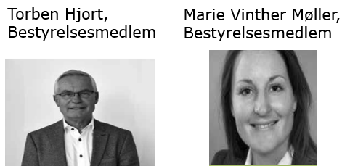
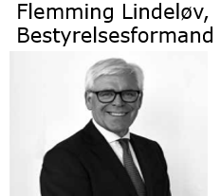
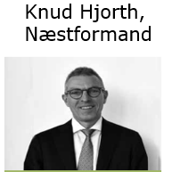
Bestyrelsen (Vi prøver med fælles billede den 19.4)

Slide 6
Organisering med tre forsvarsværker

Slide 7
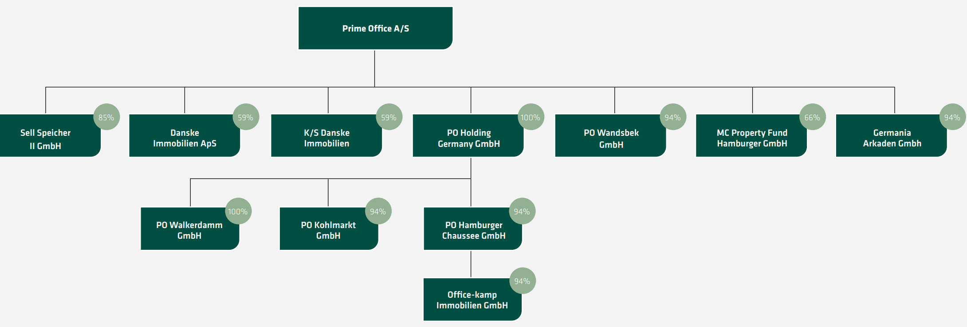

Slide 8
Kort om bestyrelsens arbejde i 2021
Der har været afholdt 7 møder i bestyrelsen og 3 møder i revisionsudvalget.
Væsentlige konklusioner:
Vi er underlagt omfattende lovgivning omkring investorbeskyttelse og kontrol.
Vi arbejder for vores aktionærer og vi fokuserer på langsigtet værdiskabelse og udvikling af selskabet
Risikostyring er en stor del af opgaven

Slide 9
Formandens beretning
Et helt nyt verdensbillede
Vores forretningsmodel i et nyt verdensbillede
Vores primære drift
Vores balance og økonomiske styrke
Værdiskabelse i selskabet
Ny opdeling af årsregnskab
Aarhus Ø
FAIF-loven

Slide 10
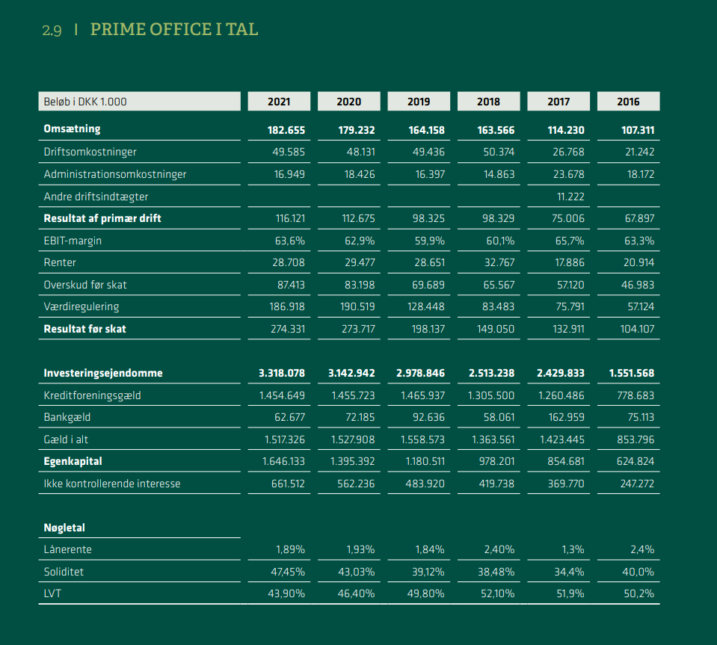
Resultatopgørelse

Slide 11
Balance

Slide 12
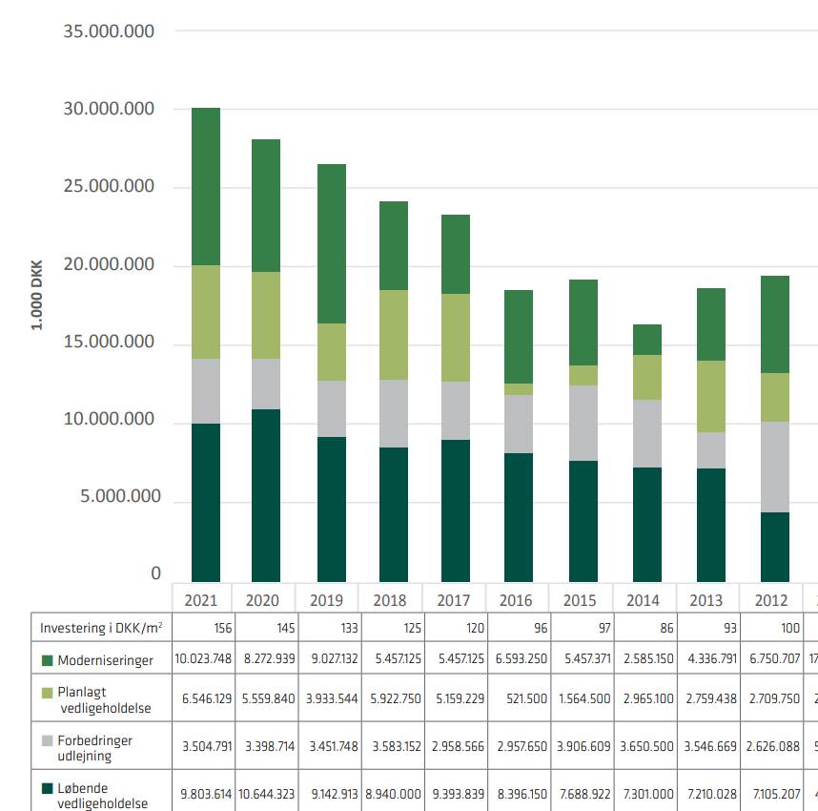
Investeringer og vedligeholdelse siden 2012

Slide 13
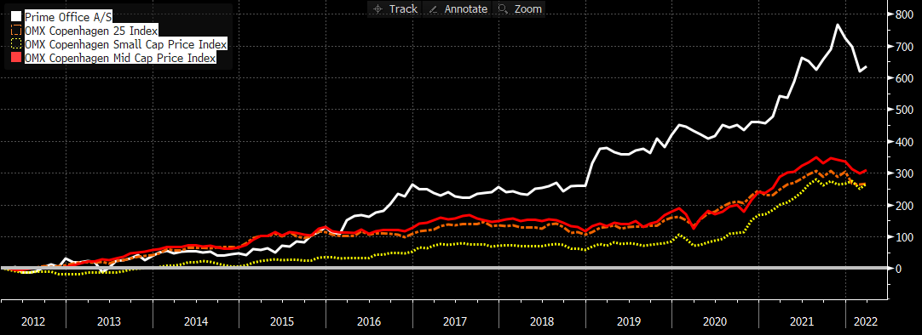
Prime Office mod indeks i 10 år

Slide 14
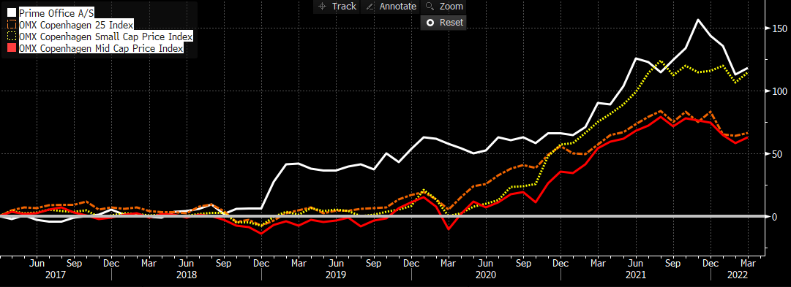
Prime Office mod indeks i 5 år

Slide 15

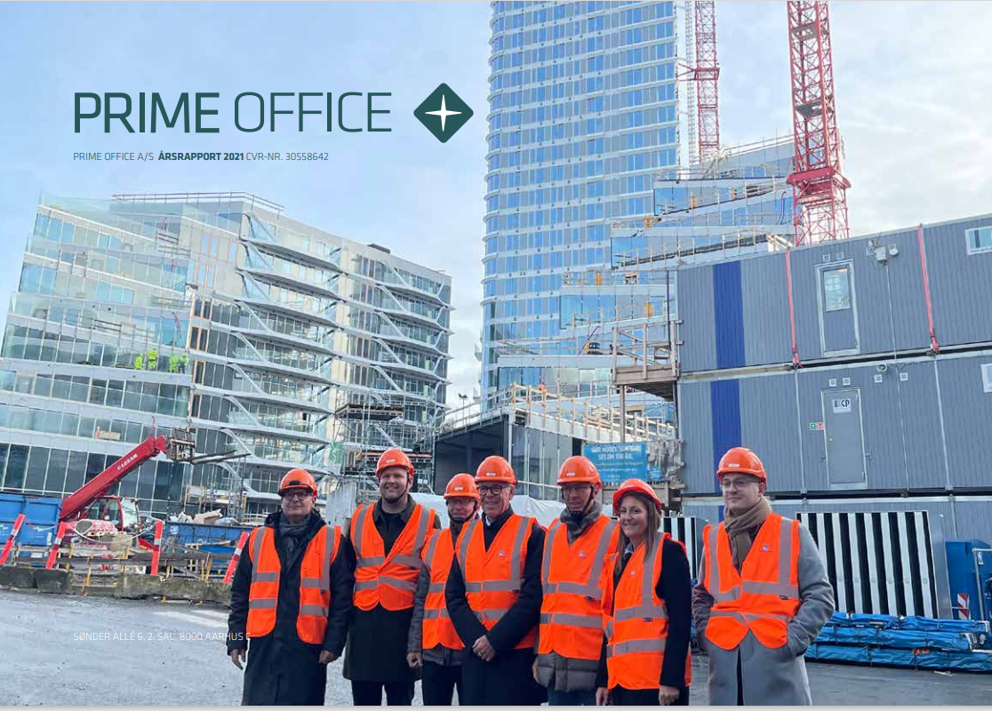
Væsentlig dokumentation i 2020
Årsregnskab 2021
ESG-rapport 2021

Slide 16


Væsentlig dokumentation i 2021
Vederlagsrapport 2021
Risikorapport 2021

Slide 17
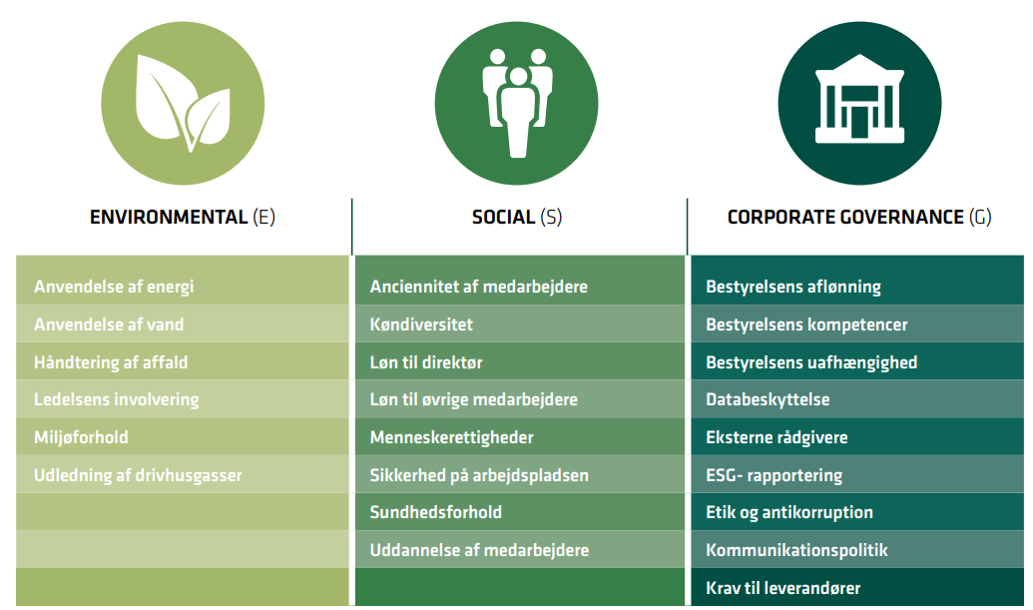
ESG-rapport

Slide 18
God selskabsledelse (G)
God selskabsledelse
Bestyrelsens kompetencer
Aflønning
Mangfoldighed og diversitet
Værdiskabelse
Risikostyring og compliance

Slide 19
Fokusområder fremadrettet
Værdiskabelse for aktionærer og fokus på drift
Fastholde vores 5 strategiske søjler:
  Drift, stærk balance, portefølje, værdikæde og styret vækst.
ESG er kommet for at blive:
  Fokus på bæredygtighed og miljø
  Høj moral og etik
  Ledelse og kompetencer i selskabet
Aarhus Ø

Slide 20
Aarhus Havn
Vedtægter blev ændret i 2019 så vi kunne investere udenfor Tyskland
Prime Office udvikler af 29.000 m² til boligudlejning på Aarhus Havn.
Aarsleff er totalentreprenør
Købet er betinget af en godkendt lokalplan, der forventes godkendt i løbet af 2022.
Dispositionsforslag er færdig og svarer til konkurrenceforslaget.
Lejeboliger

Slide 21
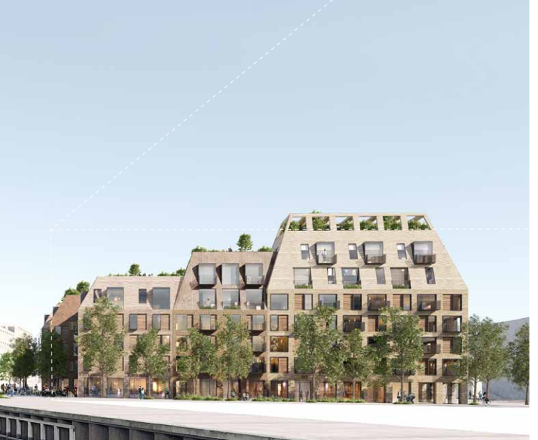
Konkurrenceprojektet

Slide 22
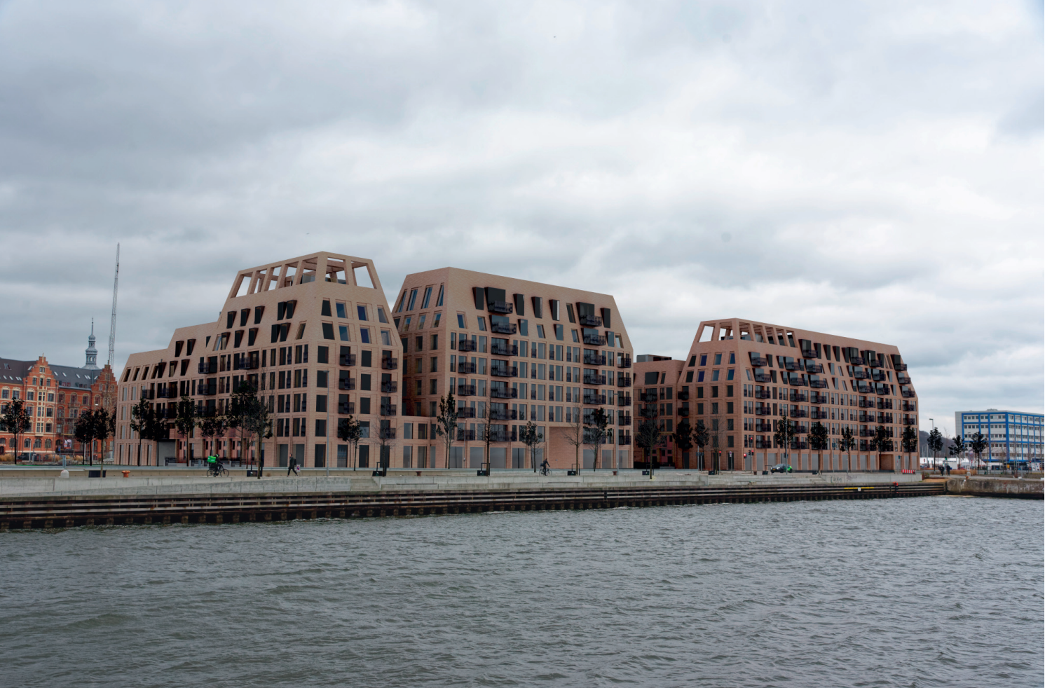
Visualisering

Slide 23
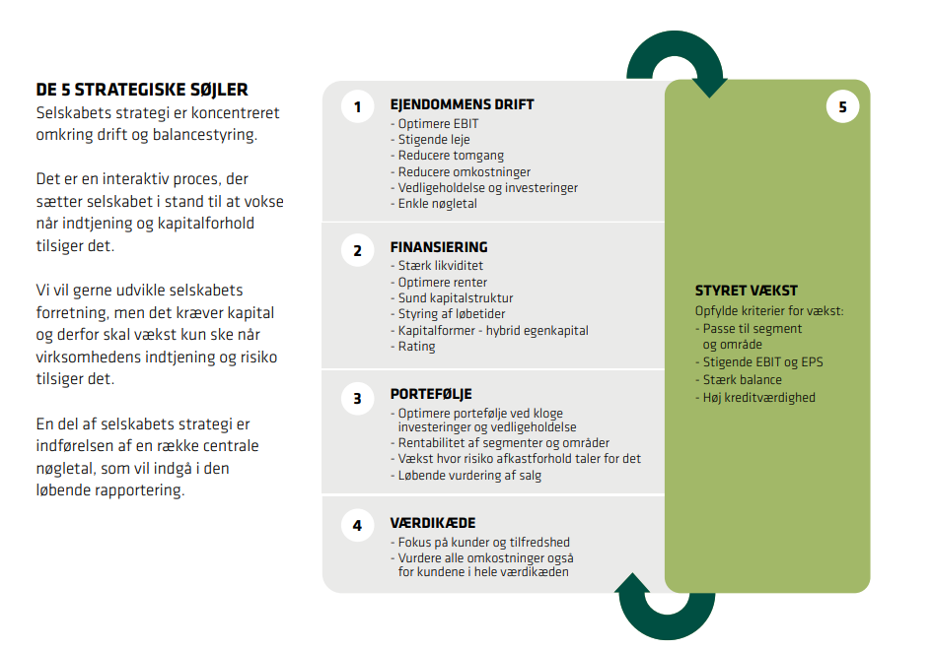
Strategi i Prime Office

Slide 24
Dagsorden
Valg af dirigent og referent.
Bestyrelsens beretning v/bestyrelsesformand Flemming Lindeløv.
Fremlæggelse af årsregnskab v/ adm. direktør Mogens V. Møller.
Fordeling af årets overskud eller underskud efter forslag fra bestyrelsen.
Fremlæggelse af og vejledende afstemning om selskabets vederlagsrapport
Valg af medlemmer til bestyrelsen
Valg af revisor
Forslag fra bestyrelsen / aktionærerne.
  Forslag om bemyndigelse til erhvervelse af egne aktier
  Forslag om bemyndigelse til kapitalforhøjelse
Eventuelt

Slide 25
Dagsorden
Valg af dirigent og referent.
Bestyrelsens beretning v/bestyrelsesformand Flemming Lindeløv.
Fremlæggelse af årsregnskab v/ adm. direktør Mogens V. Møller.
Fordeling af årets overskud eller underskud efter forslag fra bestyrelsen.
Fremlæggelse af og vejledende afstemning om selskabets vederlagsrapport
Valg af medlemmer til bestyrelsen
Valg af revisor
Forslag fra bestyrelsen / aktionærerne.
  Forslag om bemyndigelse til erhvervelse af egne aktier
  Forslag om bemyndigelse til kapitalforhøjelse
Eventuelt

Slide 26
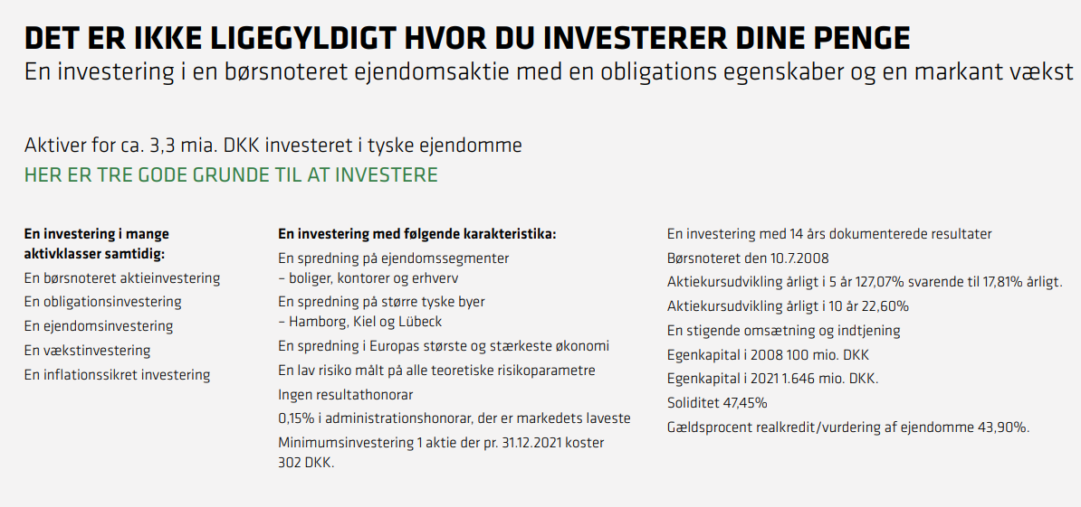

Slide 27
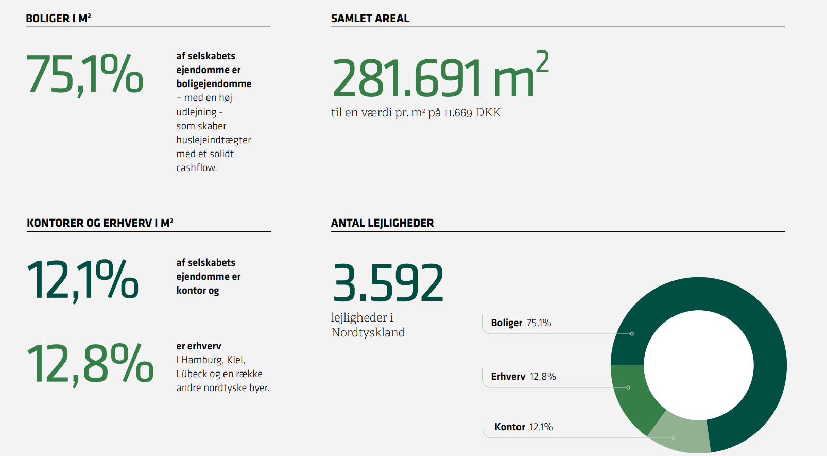
Selskabets ejendomstal

Slide 28
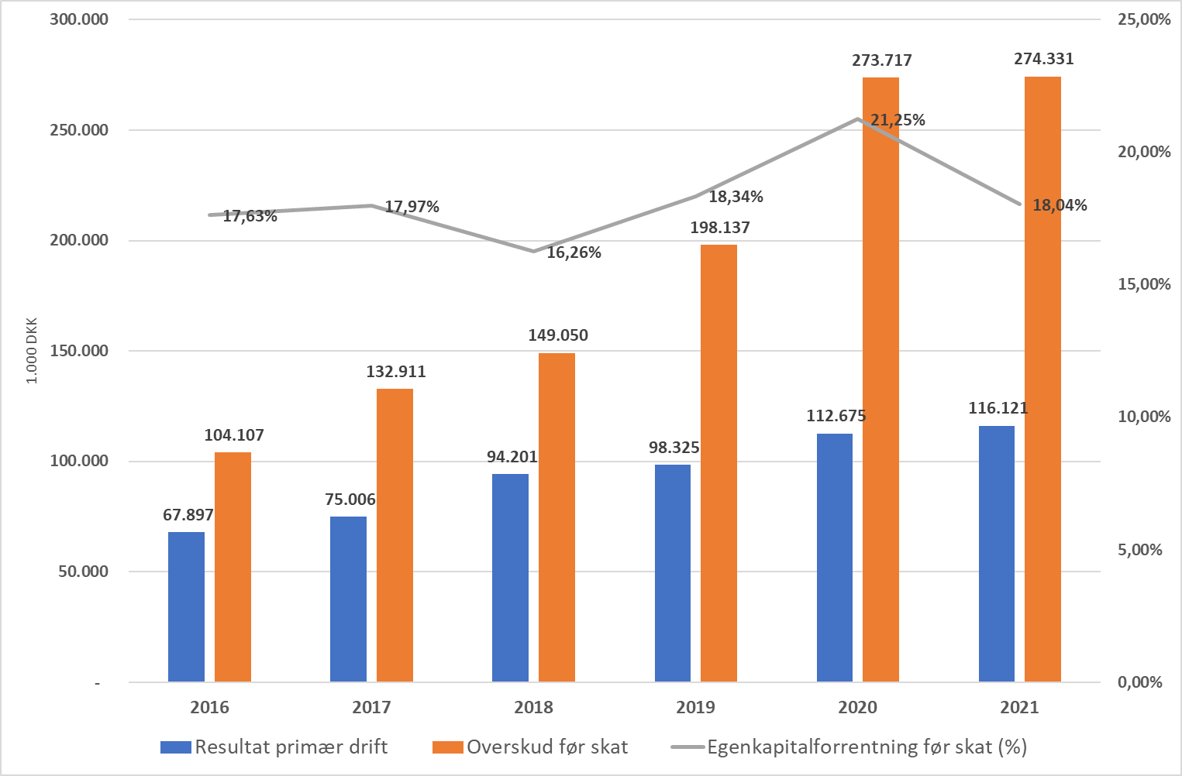
Resultat og egenkapitalforrentning

Slide 29
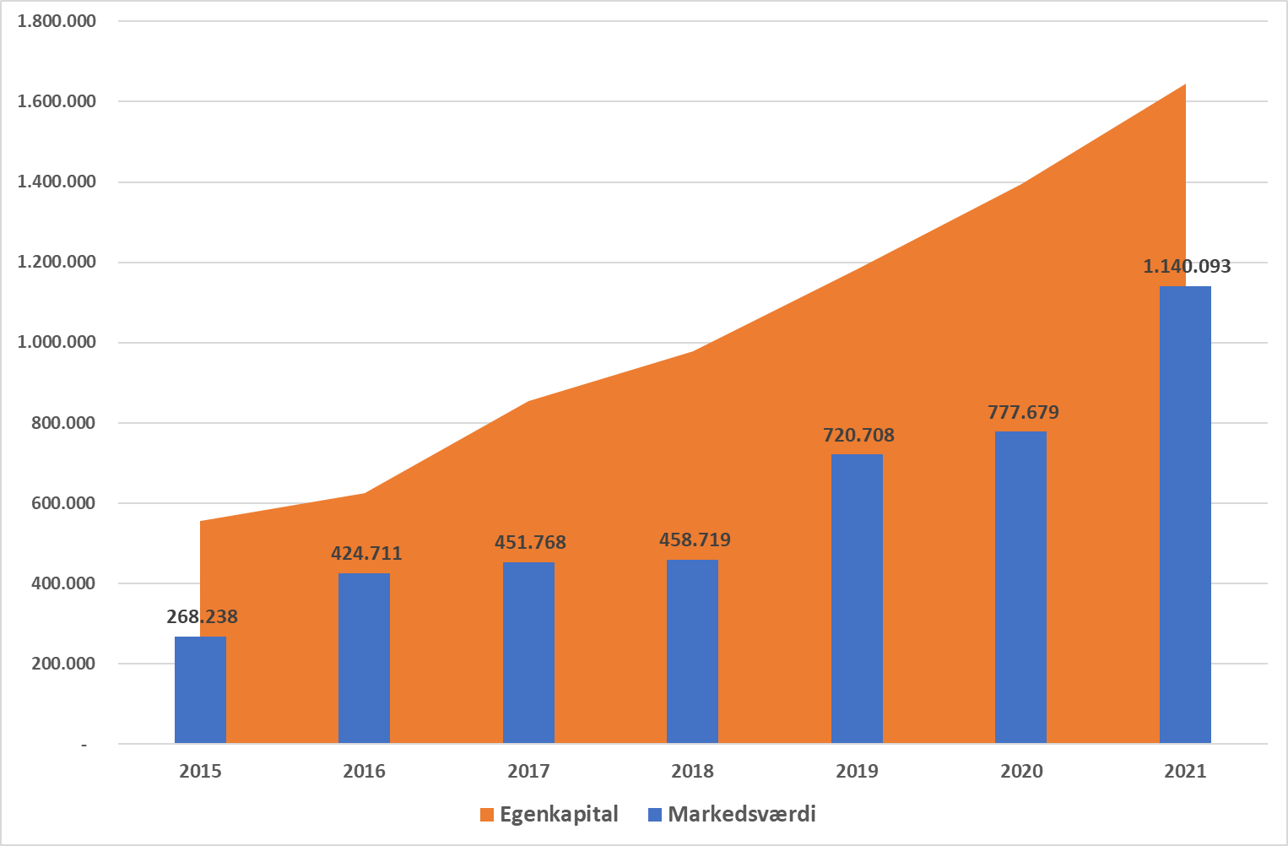
Udvikling i markedsværdi og i koncernegenkapital

Slide 30
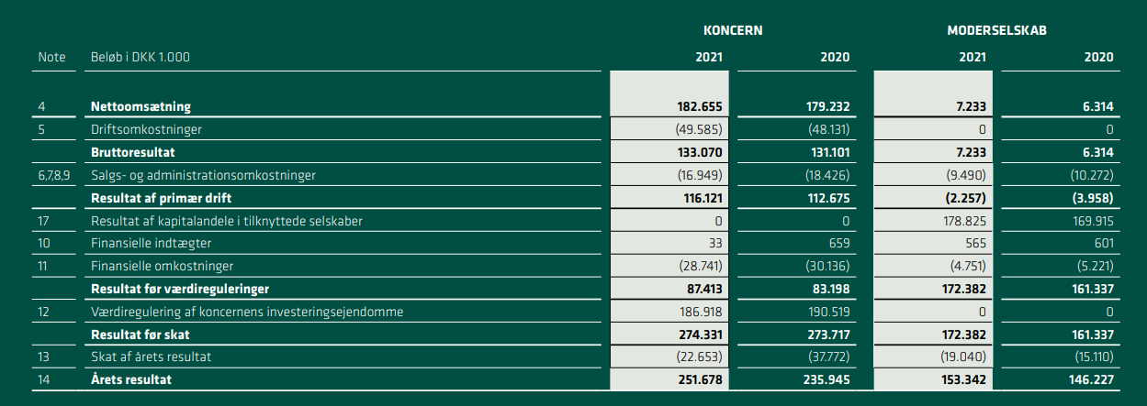
Resultatopgørelse

Slide 31
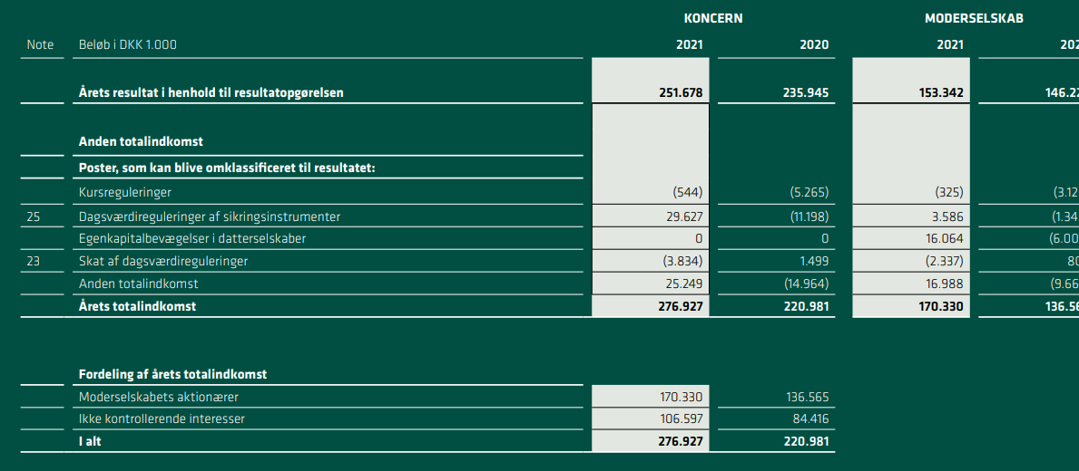
Totalindkomst 2021

Slide 32
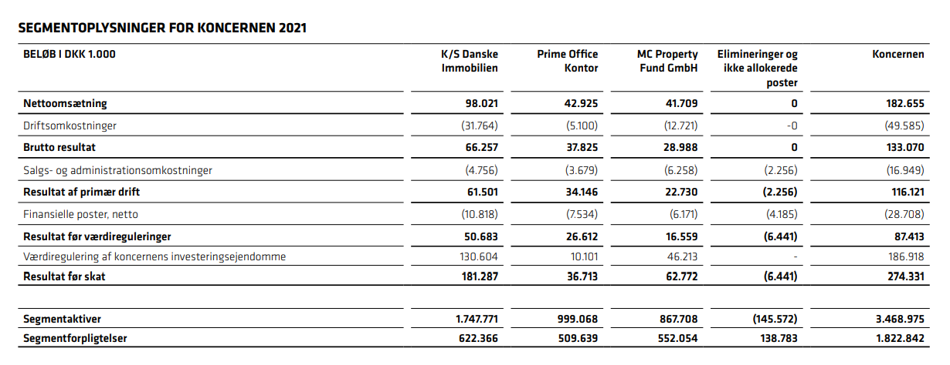
Segmenter årsregnskab side 56

Slide 33
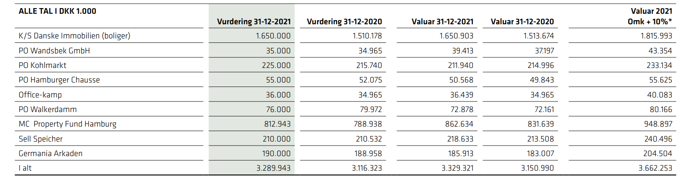
Investeringsejendomme og vurderinger

Slide 34
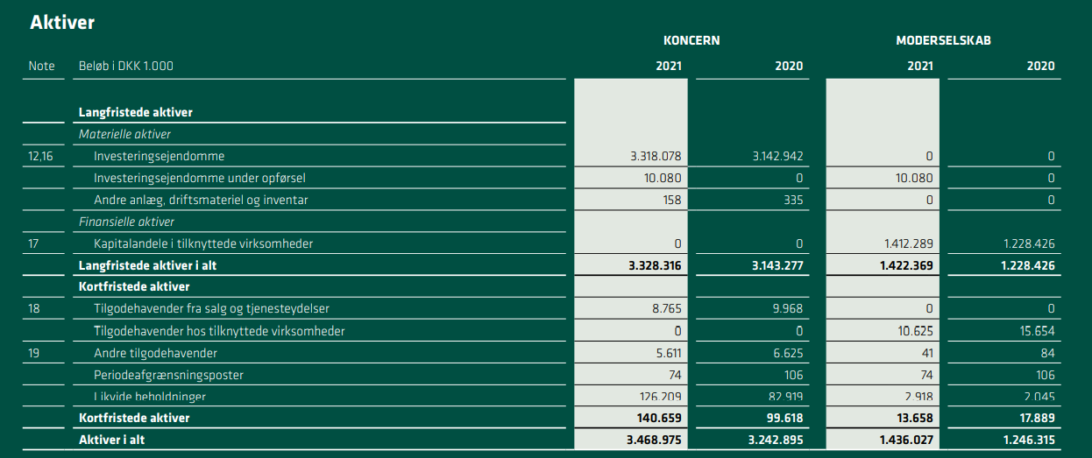
Aktiver

Slide 35
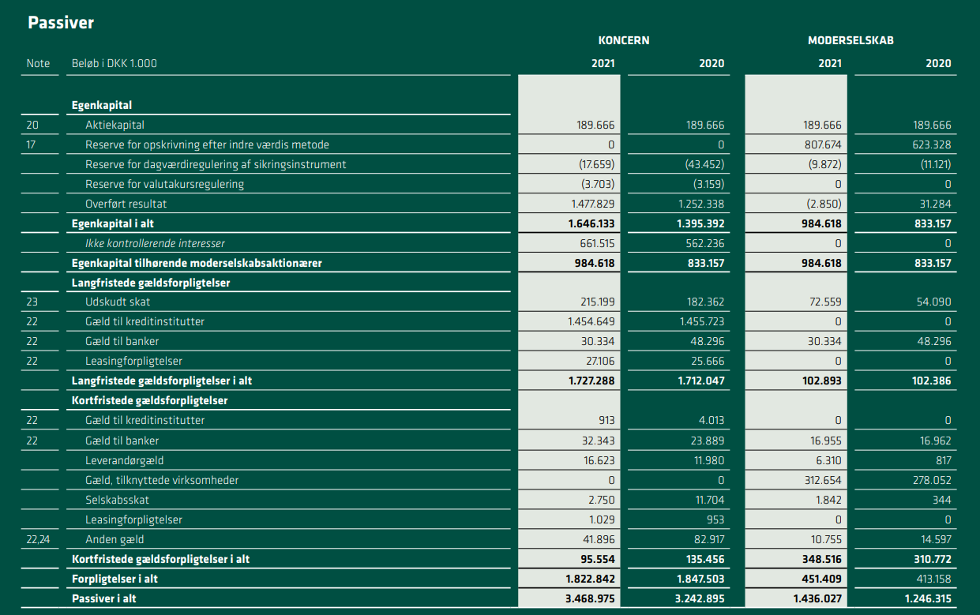
Passiver

Slide 36
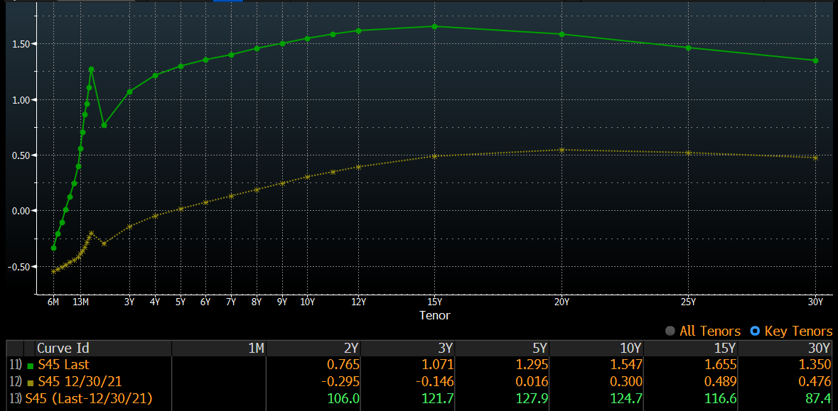
Renteudvikling siden 31.12.2021

Slide 37
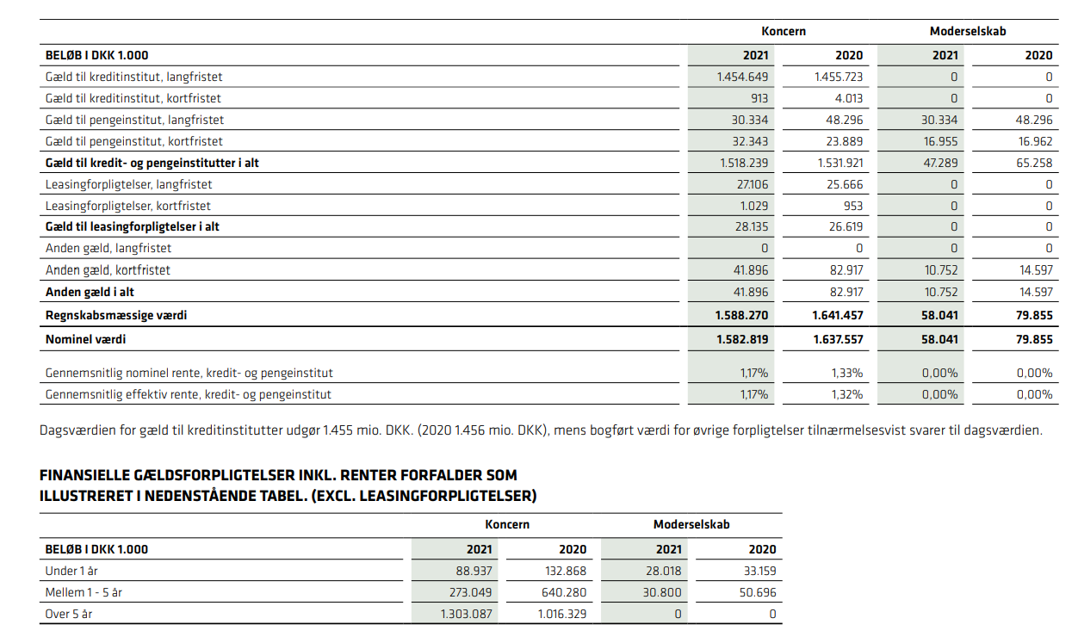
Gældsforpligtelser

Slide 38
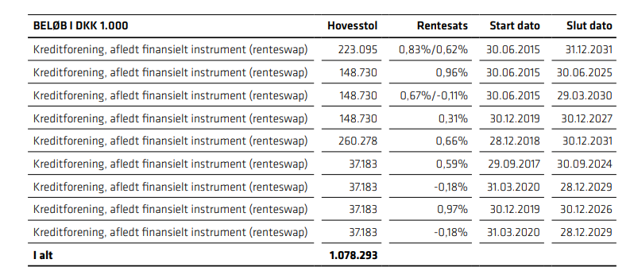
Rentesikringer

Slide 39
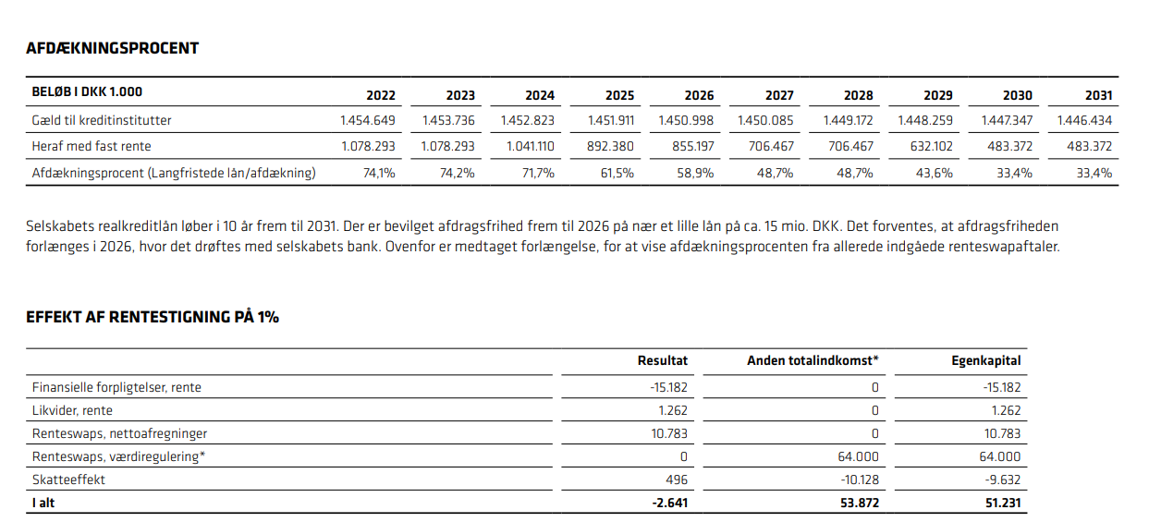
Renteudvikling og rentesikringer

Slide 40
Dagsorden
Valg af dirigent og referent.
Bestyrelsens beretning v/bestyrelsesformand Flemming Lindeløv.
Fremlæggelse af årsregnskab v/ adm. direktør Mogens V. Møller.
Fordeling af årets overskud eller underskud efter forslag fra bestyrelsen.
Fremlæggelse af og vejledende afstemning om selskabets vederlagsrapport
Valg af medlemmer til bestyrelsen
Valg af revisor
Forslag fra bestyrelsen / aktionærerne.
  Forslag om bemyndigelse til erhvervelse af egne aktier
  Forslag om bemyndigelse til kapitalforhøjelse
Eventuelt

Slide 41
Fordeling af årets over- / underskud
Årets resultat på DKK 251,6 mio. er fordelt således mellem moderselskabet og ikke-kontrollerende interesser:
Moderselskabets aktionærer 143,342 mio. DKK
Ikke kontrollerende interesser 98,336 mio. DKK
Bestyrelsen foreslår, at der ikke udbetales udbytte
41

Slide 42
Dagsorden
Valg af dirigent og referent.
Bestyrelsens beretning v/bestyrelsesformand Flemming Lindeløv.
Fremlæggelse af årsregnskab v/ adm. direktør Mogens V. Møller.
Fordeling af årets overskud eller underskud efter forslag fra bestyrelsen.
Fremlæggelse af og vejledende afstemning om selskabets vederlagsrapport
Valg af medlemmer til bestyrelsen
Valg af revisor
Forslag fra bestyrelsen / aktionærerne.
  Forslag om bemyndigelse til erhvervelse af egne aktier
  Forslag om bemyndigelse til kapitalforhøjelse
Eventuelt

Slide 43
Vejledende afstemning om vederlagsrapport
Bestyrelsen har fremlagt vederlagsrapport og brevstemmerne viser, at ca. % af aktionærerne har godkendt den.
Vederlagspolitikken skal tilskynde til en sund og effektiv virksomhed og ikke til overdreven spekulation for at ledelsen kan begunstige sig på aktionærernes vegne.
Efter ændringer i selskabsloven skal vederlagsrapporten til vejlende afstemning på den årlige generalforsamling.
Bestyrelse og direktion modtager udelukkende fast vederlag og har ingen særlige ordninger omkring bonus, aktieoptioner eller honorar ved fratrædelse.
Bestyrelsen stiller forslag om et grundhonorar som hidtil på DKK 125.000 pr. bestyrelsesmedlem. Som hidtil modtager formanden dobbelt grundhonorar og næstformanden modtager halvanden gange grundhonorar. Bestyrelsen stiller endvidere forslag om, at formanden for revisionsudvalget fortsat modtager honorar på DKK 75.000, -.

Slide 44
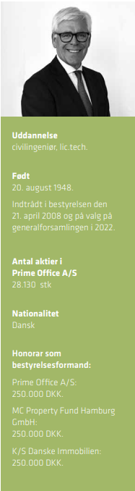
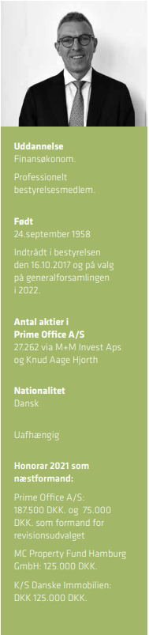
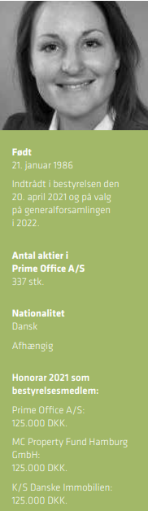
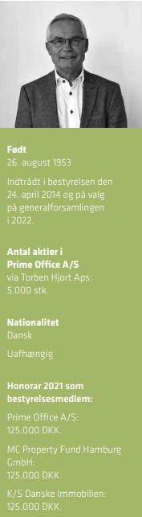
Bestyrelsen foreslår genvalg af:
Flemming Lindeløv,
Bestyrelsesformand
Knud Hjorth,
Næstformand
Torben Hjort,
Bestyrelsesmedlem
Marie Vinther Møller,
Bestyrelsesmedlem

Slide 45
Valg af revisor
Bestyrelsen foreslår genvalg af EY P/S
Bestyrelsen foreslår genvalg af Ernst & Young P/S som revisor på baggrund af en indstilling fra selskabets revisionsudvalg.
Revisionsudvalget er ikke blevet påvirket af tredjeparter og har ikke været underlagt aftale med tredjepart, som begrænser generalforsamlingens valg til visse revisorer eller revisionsfirmaer.
45

Slide 46
Dagsorden
Valg af dirigent og referent.
Bestyrelsens beretning v/bestyrelsesformand Flemming Lindeløv.
Fremlæggelse af årsregnskab v/ adm. direktør Mogens V. Møller.
Fordeling af årets overskud eller underskud efter forslag fra bestyrelsen.
Fremlæggelse af og vejledende afstemning om selskabets vederlagsrapport
Valg af medlemmer til bestyrelsen
Valg af revisor
Forslag fra bestyrelsen / aktionærerne.
  Forslag om bemyndigelse til erhvervelse af egne aktier
  Forslag om bemyndigelse til kapitalforhøjelse
  Ændring af vedtægternes § 11.3
Eventuelt

Slide 47
Bemyndigelse til erhvervelse af egne aktier
Der stilles forslag om, at bestyrelsen bemyndiges til i perioden frem til 1. april 2027 at lade selskabet erhverve egne aktier. Det samlede antal egne aktier må ikke overstige 15% af selskabets samlede pålydende aktiekapital, og vederlaget må ikke fravige den på erhvervelsestidspunktet fastsatte kurs på Nasdaq Copenhagen A/S med mere end 5 %.
Forslaget er en forlængelse af den nuværende bemyndigelse, som udløber 1.4.2026
Baggrunden for forslaget er at sikre selskabets bestyrelse størst mulig fleksibilitet i forhold til tilrettelæggelse af selskabets kapitalstruktur.
47

Slide 48
Dagsorden
Valg af dirigent og referent.
Bestyrelsens beretning v/bestyrelsesformand Flemming Lindeløv.
Fremlæggelse af årsregnskab v/ adm. direktør Mogens V. Møller.
Fordeling af årets overskud eller underskud efter forslag fra bestyrelsen.
Fremlæggelse af og vejledende afstemning om selskabets vederlagsrapport
Valg af medlemmer til bestyrelsen
Valg af revisor
Forslag fra bestyrelsen / aktionærerne.
  Forslag om bemyndigelse til erhvervelse af egne aktier
  Forslag om bemyndigelse til kapitalforhøjelse
Eventuelt

Slide 49
Bemyndigelse til kapitalforhøjelse
Der stilles forslag om at forlænge og forhøje de eksisterende bemyndigelser til kapitalforhøjelse i vedtægternes pkt. 5.6 (fortegningsretsemissioner) og pkt. 5.7 (rettede emissioner).
Forslaget er en forlængelse af tidligere bemyndigelse, der udløber i 1.4.2026
Baggrunden for forslaget er at sikre selskabets bestyrelse størst mulig fleksibilitet i forhold til sikring af selskabets kapitalberedskab.
Vedtægternes pkt. 5.6 og 5.7 foreslås ændret således at de har følgende ordlyd:
49

Slide 50
Bemyndigelse til kapitalforhøjelse
Vedtægternes § 5.6 har herefter følgende ordlyd:
” Bestyrelsen er indtil den 1.4.2027 bemyndiget til ad en eller flere omgange at forhøje aktiekapitalen med indtil nominelt 37.933.000 kr. aktier (svarende til 758.660 aktier a DKK 50 pr. aktie) ved tegning af nye aktier til markedskurs eller en lavere kurs, som fastsat af bestyrelsen, dog ikke under kurs pari. Forhøjelsen kan ske såvel ved kontant indbetaling, som på anden måde. Delvis indbetaling er ikke muligt. De eksisterende aktionærer skal have fortegningsret til tegning af det beløb, hvormed aktiekapitalen forhøjes. For de nye aktier skal gælde samme regler som for de nuværende aktier, herunder at aktierne er noteret på Nasdaq Copenhagen A/S og registreret i en værdipapircentral i andele på DKK 50, og at aktierne lyder på navn. De nye aktier skal være omsætningspapirer.
50

Slide 51
Bemyndigelse til kapitalforhøjelse
Vedtægternes § 5.7 har herefter følgende ordlyd:
Bestyrelsen er indtil den 1.4.2027 bemyndiget til ad en eller flere omgange at forhøje aktiekapitalen med indtil nominelt DKK 37.933,000 (svarende til 758.660 aktier a DKK 50 pr. aktie) ved tegning af nye aktier til en kurs, der ikke er lavere end markedskursen. Forhøjelsen skal ske ved kontant indbetaling. Delvis indbetaling er ikke muligt. De eksisterende aktionærer skal ikke have fortegningsret til tegning af det beløb, hvormed aktiekapitalen forhøjes. For de nye aktier skal gælde samme regler som for de nuværende aktier, herunder at aktierne er noteret på Nasdaq Copenhagen A/S og registreret i en værdipapircentral i andele på DKK 50, og at aktierne lyder på navn. De nye aktier skal være omsætningspapirer.
51

Slide 52
Dagsorden
Valg af dirigent og referent.
Bestyrelsens beretning v/bestyrelsesformand Flemming Lindeløv.
Fremlæggelse af årsregnskab v/ adm. direktør Mogens V. Møller.
Fordeling af årets overskud eller underskud efter forslag fra bestyrelsen.
Fremlæggelse af og vejledende afstemning om selskabets vederlagsrapport
Valg af medlemmer til bestyrelsen
Valg af revisor
Forslag fra bestyrelsen / aktionærerne.
  Forslag om bemyndigelse til erhvervelse af egne aktier
  Forslag om bemyndigelse til kapitalforhøjelse
Eventuelt

Slide 53
Dagsorden
Valg af dirigent og referent.
Bestyrelsens beretning v/bestyrelsesformand Flemming Lindeløv.
Fremlæggelse af årsregnskab v/ adm. direktør Mogens V. Møller.
Fordeling af årets overskud eller underskud efter forslag fra bestyrelsen.
Fremlæggelse af og vejledende afstemning om selskabets vederlagsrapport
Valg af medlemmer til bestyrelsen
Valg af revisor
Forslag fra bestyrelsen / aktionærerne.
  Forslag om bemyndigelse til erhvervelse af egne aktier
  Forslag om bemyndigelse til kapitalforhøjelse
Eventuelt

Slide 54
Backup

Slide 55
Vurderingsprincipper for selskabets ejendomme
Det er selskabet bestyrelse og direktion der ubetinget fastsætter værdien af selskabets investeringsejendomme
Der anvendes en afkastmodel for alle investeringsejendomme
Måling og opgørelse af dagsværdien af koncernens investeringsejendomme foretages for hver enkelt investeringsejendom.
Valuarrapporter indhentes hvert år for at sikre uvildige vurderinger af alle ejendomme.
Ejendomme klassificeres regnskabsteknisk i ”dagsværdihierarki 3”, da der ikke er egentlige markedspriser, som højlikvide aktiver

Slide 56
Revisionsudvalget
Bestyrelsen fungerer som revisionsudvalg med næstformanden som formand
Hovedopgaverne:
  Likviditet
  Kapitalstruktur
  Renterisiko
  Vurdering af ejendomme
  Valg af revisor

Slide 57

FN’s verdensmål

Slide 58

De væsentlige verdensmål for Prime Office

Slide 59
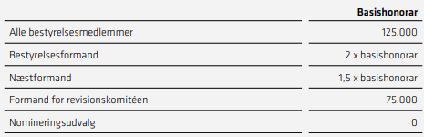
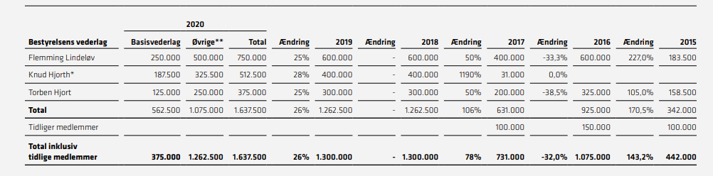
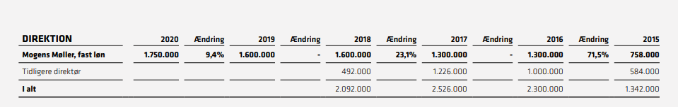
Vederlag for bestyrelse og direktion
Basishonorar
Sidste 5 år

Slide 60
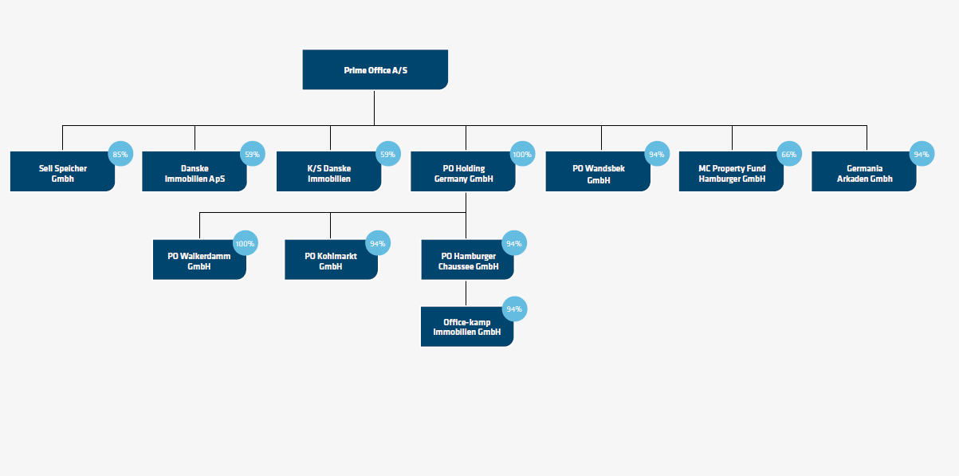
Koncernoversigt

Slide 61
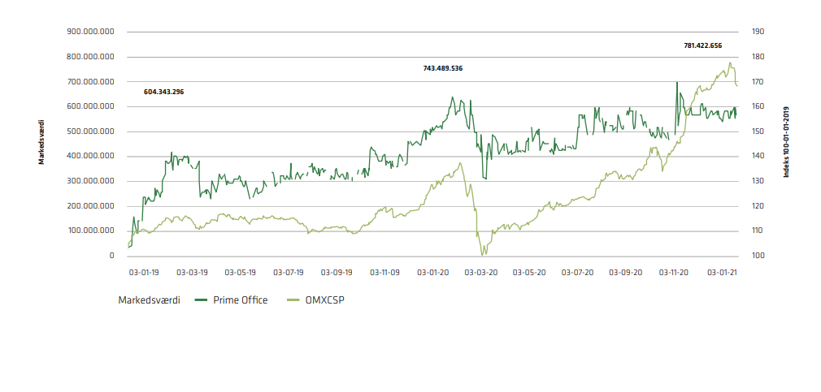
Kursudvikling
opdateres

Slide 62
Cyklisk kapitalbuffer og ændring i finanspolitik
Selskabets likviditetsreserve er på 1-2% af investeringsejendommens værdi og herudover kan bestyrelsen beslutte at indføre en kapitalbuffer på yderligere 1-2% af investeringsejendommenes værdi i forbindelse med økonomisk krise og finansiel uro, så selskabet i krisetider er mindre afhængig af banksystemet.
Denne kapitalbuffer kan samtidig bruges i forbindelse med ejendomsinvesteringer som et alternativ til en kapitalforhøjelse.

